Slide 1
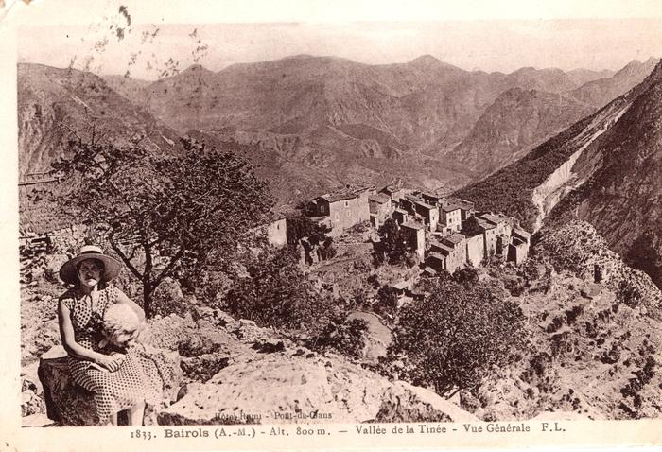
1833 - Bairols (A.-M.) - Alt. 800 m. - Vallée de la Tinée - Vue générale (06009-IM-00901)

Slide 2
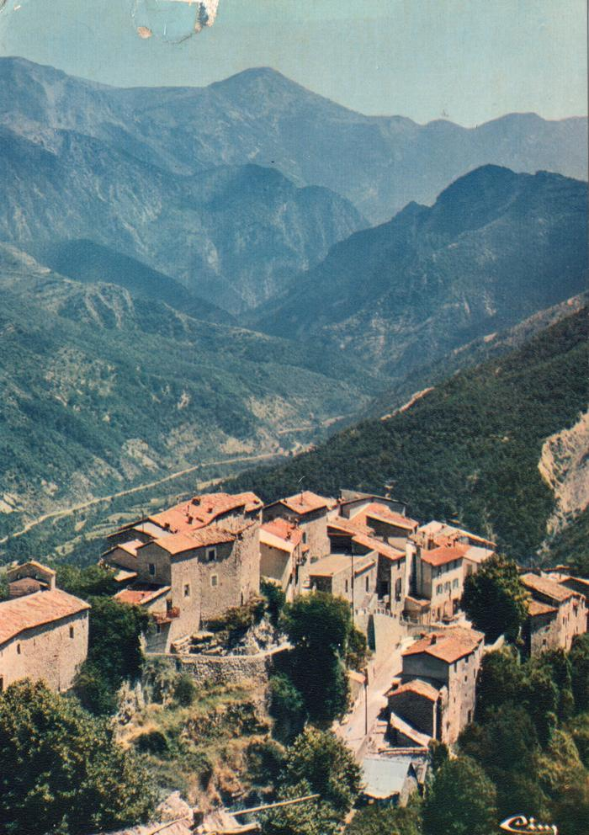
Bairols-sur-Tinée (Alp.-Mar.) - Vue générale (06009-IM-00902)

Slide 3
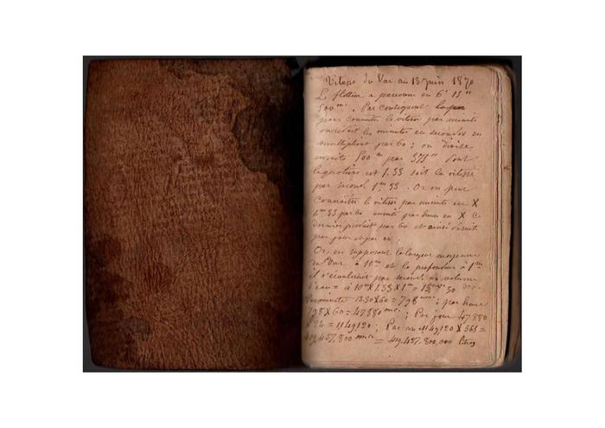
[Carnet de notes manuscrites d'un candidat à l'examen de l'Ecole forestière secondaire - 1870] (06158-AN-100053)
Carnet de notes manuscrites appartenant vraisemblablement à un préposé communal ou un agent des eaux et Forêts de l'ancien canton de Villars-sur-Var qui semble vouloir se présenter à l'examen de l'Ecole forestière secondaire 1, école qui forme notamment les gardes domaniaux. Les cours ont lieu chaque année (de novembre à mars) à Villers-Cotterets, Epinal, Toulouse et Grenoble.
L'examen comporte différentes épreuves :
- écrites : composition et dessin linéaire
- orales : mathématiques appliquées et reboisement et gazonnement des montagnes
- de terrain : opération d’arpentage, opération de nivellement et interrogation sur la botanique et l’économie forestière
Ce carnet se compose donc de notes sur la botanique (Classification et description des principaux végétaux ), sur le code forestier (186 articles) et surtout un cours complet de mathématiques (calcul de surfaces, des volumes etc.) et de trigonométrie.
De manière marginale, quelques notes sur les coupes de bois à Beuil, Massoins, Villars/Var, Bairols, Tournefort.
(1) Peu de temps après la création, en 1824, de l'Ecole Forestière de Nancy (Ecole Nationale des Eaux et Forêts), des écoles dites secondaires permettant une promotion professionnelle des gardes des Eaux et Forêts furent instituées par une ordonnance de 1827, mais elles ne commencèrent à fonctionner à Grenoble, Toulouse et Villers-Cotterêts qu'en 1868. Après une douzaine d'années, leur fonctionnement fut jugé peu satisfaisant, elles furent alors supprimées et des décrets des 23 octobre 1883 et 22 janvier 1884, et un arrêté ministériel du 5 juin 1884 instituèrent, dans le domaine des Barres acquis par l'Etat en 1866,: une « Ecole secondaire d'enseignement forestier professionnel », ayant pour but de compléter l'instruction des préposés forestiers jugés aptes à devenir gardes généraux (durée des études: 2 ans).
[en 2e représentation: Annexe avec quelques patronymes locaux (Villars/Var et Touët/Var) et quelques chiffres sur les bois et pâture de Massoins et Tournefort]

Slide 4
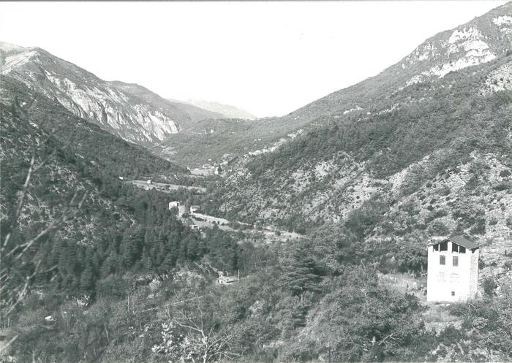
La vallée de la Tinée depuis la route de La Tour. (06144-IM-21468)
Photographies et commentaires extraits du travail de maîtrise 1 de Philippe Cherbuy, intitulé "les paysages ruraux du Comté de Nice" - Photo n°72. La vallée de la Tinée depuis la route de La Tour.
"Aux environs de Roussillon (au centre de la photo) la vallée est quelque peu élargie mais les villages sont sur les hauteurs : Tournefort et Bairols en rive droite, Roussillon et Clans en rive gauche.
Au l er plan à droite, un écart faisant fonction de logement (à l'étage) et de grenier-séchoir; le soupirail du rez-de-chaussée semble indiquer une étable. Tout cet ensemble est bâti en hauteur et bénéficie d'une remarquable isolation thermique : le foin sous le toit et les bêtes sous l'habitation.."
(1) dirigé par Paul Castella

Slide 5

L'eau à Valdeblore - Cassette n°81 (1ère partie) (06153-AS-00016)
Cassettes audio converties en mp3
Cassette n° 81
Cote archives du document 49 AV 0081 (Jean-Luc Domenge) - 2 cassettes de 46'
Informateur: Graglia Philippe (originaire de la Bolline)
Témoignage recueilli par Jean-Luc Domenge à La Croix sur Roudoule
face A: AD006_049AV0081_0001.mp3 (séquences 1 à 10)
face B: AD006_049AV0081_0002.mp3 (séquences 12 à 20)
Cassette 81. [49 AV 0081]
Partie 1: pp. 1 à 12
Séquence 1. l'arrosage - le droit d'eau - arroser prés et jardin
Séquence 2. entretenir les canaux
Séquence 3. les canaux d'altitude abandonnés aujourd'hui
Séquence 4. la prise d'eau dans le torrent
Séquence 5. les bassins d'arrosage
Séquence 6. les vannes d'arrosage
Séquence 7. la source captée - la fontaine
Séquence 8. Différences entre torrents, vallons ...
Séquence 9. on ne plante rien près d'un bassin
Séquence 10. les citernes

Slide 6
L'eau à Valdeblore - Cassette n°81 (2ème partie) (06153-AS-00017)
Cassettes audio converties en mp3
Cassette n° 81
Cote archives du document 49 AV 0081 (Jean-Luc Domenge) - 2 cassettes de 46'
Informateur: Graglia Philippe (originaire de la Bolline)
Témoignage recueilli par Jean-Luc Domenge à La Croix sur Roudoule
face A: AD006_049AV0081_0001.mp3 (séquences 1 à 10)
face B: AD006_049AV0081_0002.mp3 (séquences 12 à 20)
Cassette 81. [49 AV 0081] Partie 1: pp. 1 à 12
Partie 2: pp.12 à 21
Séquence 11. cultiver au sec
Séquence 12. cultiver sur les tranchées remplies de plantes en décomposition - faire les murs
Séquence 13. les courges
Séquence 14. à l'ombre rien ne pousse
Séquence 15. au jardin, les cultures mêlées ou associées
Séquence 16. les fleurs au jardin
Séquence 17. le colmatage en bord de rivière
Séquence 18. l'eau dans la cuisine - récipients
Séquence 19. la lessive - le cuvier
Séquence 20. laver le linge

Slide 7
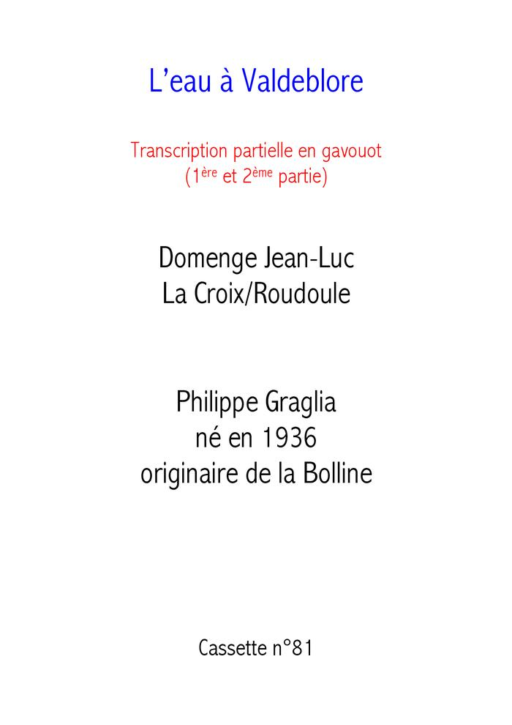
L'eau à Valdeblore - TRANSCRIPTION PARTIELLE de la Cassette n° 81 (1ère et 2ème partie) (06153-AN-00687)
Transcription en gavot de la cassette n° 81
Cote archives du document 49 AV 0081 (Jean-Luc Domenge) - 2 cassettes de 46'
Informateur: Graglia Philippe (originaire de la Bolline)
Témoignage recueilli par Jean-Luc Domenge à La Croix sur Roudoule
face A: AD006_049AV0081_0001.mp3 (séquences 1 à 10)
face B: AD006_049AV0081_0002.mp3 (séquences 12 à 20)
Cassette 81. [49 AV 0081]
Partie 1: pp. 1 à 12
Séquence 1. l'arrosage - le droit d'eau - arroser prés et jardin
Séquence 2. entretenir les canaux
Séquence 3. les canaux d'altitude abandonnés aujourd'hui
Séquence 4. la prise d'eau dans le torrent
Séquence 5. les bassins d'arrosage
Séquence 6. les vannes d'arrosage
Séquence 7. la source captée - la fontaine
Séquence 8. Différences entre torrent, vallons ...
Séquence 9. on ne plante rien près d'un bassin
Séquence 10. les citernes
Partie 2: pp. 12 à 21
Séquence 11. cultiver au sec
Séquence 12. cultiver sur les tranchées remplies de plantes en décomposition - faire les murs
Séquence 13. les courges
Séquence 14. à l'ombre rien ne pousse
Séquence 15. au jardin, les cultures mêlées ou associées
Séquence 16. les fleurs au jardin
Séquence 17. le colmatage en bord de rivière
Séquence 18. l'eau dans la cuisine - récipients
Séquence 19. la lessive - le cuvier
Séquence 20. laver le linge

Slide 8
Le cycle du blé dans la Tinée (II) - Cassette n°80 (1ère partie) (06153-AS-00014)
Cassette n° 80
Cote archives du document 49 AV 0080 (Jean-Luc Domenge) - cassette de 40 '
Informateur: Graglia Philippe (originaire de la Bolline)
Témoignage recueilli par Jean-Luc Domenge à La Croix sur Roudoule
face A: AD006_049AV0080_0002.mp3 (séquences 1 à 9)
face B: AD006_049AV0080_0001.mp3 (séquences 10 à 12)
Cassette 80. [49 AV 0080]
Partie 1: pp. 27 à 39
Séquence 1. battre au fléau
Séquence 2. fouler dehors - géographie de la foulaison aux pieds - les aires
Séquence 3. labour avec les bœufs
Séquence 4. les aires à La Croix/Roudoule - fouler le blé à La Croix
Séquence 5. vanner: les tarares- les cribles - vanner dans le vent
Séquence 6. mettre le blé en sacs - garder le blé dans des greniers
Séquence 7. laver le blé
Séquence 8. moudre le blé
Séquence 9. la paille

Slide 9
Le cycle du blé dans la Tinée (II) - Cassette n°80 (2ème partie) (06153-AS-00015)
Cassette n° 80
Cote archives du document 49 AV 0080 (Jean-Luc Domenge) - cassette de 11 '
Informateur: Graglia Philippe (originaire de la Bolline)
Témoignage recueilli par Jean-Luc Domenge à La Croix sur Roudoule
face A: AD006_049AV0080_0002.mp3 (séquences 1 à 9)
face B: AD006_049AV0080_0001.mp3 (séquences 10 à 12)
Cassette 80. [49 AV 0080] Partie 1: pp. 27 à 39
Partie 2: pp. 40 à 42
Séquence 10. la paille (suite)
Séquence 11. les granges couvertes en chaume
Séquence 12. différents renseignements: moissonner la nuit, battre la nuit - le repas des moissons.

Slide 10
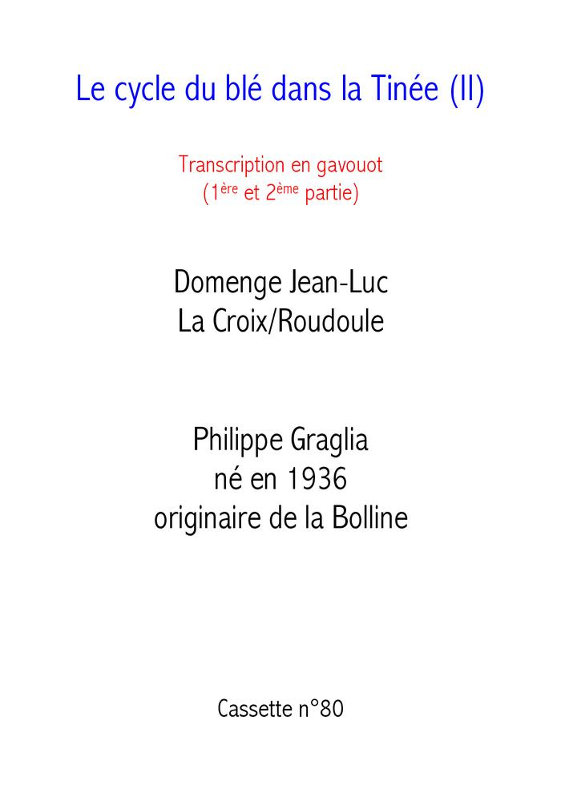
Le cycle du blé dans la Tinée (II) - TRANSCRIPTION de la Cassette n°80 (1ère et 2ème partie) (06153-AN-00686)
Transcription en gavot de la cassette n° 80
Cote archives du document 49 AV 0080 (Jean-Luc Domenge) - cassettes de 40 ' et 11'
Informateur: Graglia Philippe (originaire de la Bolline)
Témoignage recueilli par Jean-Luc Domenge à La Croix sur Roudoule
face A: AD006_049AV0080_0002.mp3 (séquences 1 à 9)
face B: AD006_049AV0080_0001.mp3 (séquences 10 à 12)
Cassette 80. [49 AV 0080]
Partie 1: pp. 27 à 39
Séquence 1. battre au fléau
Séquence 2. fouler dehors - géographie de la foulaison aux pieds - les aires
Séquence 3. labour avec les bœufs
Séquence 4. les aires à La Croix/Roudoule - fouler le blé à La Croix
Séquence 5. vanner: les tarares- les cribles - vanner dans le vent
Séquence 6. mettre le blé en sacs - garder le blé dans des greniers
Séquence 7. laver le blé
Séquence 8. moudre le blé
Séquence 9. la paille
Partie 2: pp. 40 à 42
Séquence 10. la paille (suite)
Séquence 11. les granges couvertes en chaume
Séquence 12. différents renseignements: moissonner la nuit, battre la nuit - le repas des moissons.

Slide 11
Le travail de la laine depuis la tonte jusqu'au foulage du drap - Cassette n° 14 (I) (06051-AS-00023)
Cassettes audio converties en mp3
Cote archives du document 49 AV 0002 (Jean-Luc Domenge)
Cassette n°14 de deux fois 30 '
face A: AD006_049AV0014_0001.mp3 (séquences 1 à 5)
face B: AD006_049AV0014_0002.mp3 (séquences 1 à 10)
Vous trouverez en 2 ème représentation un fichier PDF avec la transcription manuscrite des échanges en gavot.
Cassette 1. [49 AV 0014]
Partie 1: 049AV0014_0001
Séquence 1. le travail de la laine en moyen pays et haut pays - les différentes laines
Séquence 2. tondre
Séquence 3. laver la laine
Séquence 4. battre et carder sur le banc à carder
Séquence 5. encimer et peigner

Slide 12
Le travail de la laine depuis la tonte jusqu'au foulage du drap - Cassette n° 14 (II) (06051-AS-00024)
Cassettes audio converties en mp3
Cote archives du document 49 AV 0014 (Jean-Luc Domenge)
Cassette n°14 de deux fois 30 '
face A: AD006_049AV0014_0001.mp3 (séquences 1 à 5)
face B: AD006_049AV0014_0002.mp3 (séquences 1 à 10)
Vous trouverez en 2 ème représentation un fichier PDF avec la transcription manuscrite des échanges en gavot.
Cassette 1. [49 AV 0014]
Partie 2: 049AV0014_0002
Séquence 6. l'huile d'encimage - le "fugoun"
Séquence 7. filer la quenouille mieux qu'au rouet
Séquence 8. carder aux droussettes - filer au tour à filer (roue à main)
Séquence 9. filer au rouet
Séquence 10. faire les pelotons

Slide 13
Le travail de la laine depuis la tonte jusqu'au foulage du drap (II) - Cassette n° 15 (partie 1) (06051-AS-00025)
Cassettes audio converties en mp3
Cote archives du document 49 AV 0015 (Jean-Luc Domenge)
Cassette n°15 de deux fois 30 '
face A: AD006_049AV0015_0001.mp3 (séquences 1 à 4)
face B: AD006_049AV0015_0002.mp3 (séquences 5 à 10 en français)
Vous trouverez en 2 ème représentation un fichier PDF avec la transcription manuscrite des échanges en gavot.
Cassette 1. [49 AV 0015]
Partie 2: 049AV0015_0001
Séquence 1. teindre la laine
Séquence 2. fouler le drap de laine
Séquence 3. le garnissage du drap dans les fabriques
Séquence 4. mettre à la rame à la fabrique

Slide 14
Le travail de la laine depuis la tonte jusqu'au foulage du drap (II) - Cassette n° 15 (partie 2) (06051-AS-00026)
Cassettes audio converties en mp3
Cote archives du document 49 AV 0015 (Jean-Luc Domenge)
Cassette n°15 de deux fois 30 '
face A: AD006_049AV0015_0001.mp3 (séquences 1 à 4)
face B: AD006_049AV0015_0002.mp3 (séquences 5 à 10 en français)
Vous trouverez en 2 ème représentation un fichier PDF avec la transcription manuscrite des échanges en gavot.
Cassette 1. [49 AV 0015]
Partie 2: 049AV0015_0001
Les fabriques de laine du haut-Verdon (entretien en français)
Suite de cet entretien dans la face A de la cassette n°16

Slide 15

Lou cubersel que buie n° 24 - n° Spécial 1974 - Bergers de la Tinée (NUM-00280)

Slide 16

Lou cubersel que buie n° 25 - 1974 - Lou cubersel que buie : pais gavóuot (NUM-00281)

Slide 17
L'utilisation du saltus à Valdeblore autrefois (06153-AS-00018)
Cassette n°82 (1ère partie)
L'utilisation du saltus 1 à Valdeblore autrefois
face A: AD006_049AV0082_0001.mp3
face B: AD006_049AV0082_0002.mp3 (transcription partielle - séquences 1 à 13)
Cassette 82. [49 AV 0082]
Partie 1: 049AV0082_0001
pas de transcription
(1) « [les] terrains qui ne sont pas régulièrement cultivés et qui n’ont pas de couvert forestier continu et fermé »
[Bertrand, G., 1975, Pour une histoire écologique de la France rurale, in Duby G. et Wallon A. (dir) Histoire de la France rurale T.1 des origines à 1340, Paris, Seuil, collection Points histoire.]

Slide 18
L'utilisation du saltus à Valdeblore autrefois - Cassette n°82 (2ème partie) (06153-AS-00019)
Cassette n°82 (1ère partie)
L'utilisation du saltus 1 à Valdeblore autrefois
face A: AD006_049AV0082_0001.mp3
face B: AD006_049AV0082_0002.mp3 (transcription partielle - séquences 1 à 13)
Cassette 82. [49 AV 0082]
Partie 1: 049AV0082_0001 (pas de transcription)
Partie 2: 049AV0082_0002 transcription partielle
pp. 1 à 13
Séquence 1. le taillis - la lande - différents termes
Séquence 2. les terres communales non-cultivées
Séquence 3. la forêt
Séquence 4. le pâturage
Séquence 5. faire la litière en buis, feuilles, aiguilles de conifère ...
Séquence 6. faire la ramée pour nourrir les bêtes
Séquence 7. l'essartage du communal
Séquence 8. l'affouage
Séquence 9. les différents ramassages
Séquence 10. la friche hostile
Séquence 11. les defens - les gardes forestiers
(1) « [les] terrains qui ne sont pas régulièrement cultivés et qui n’ont pas de couvert forestier continu et fermé »
[Bertrand, G., 1975, Pour une histoire écologique de la France rurale, in Duby G. et Wallon A. (dir) Histoire de la France rurale T.1 des origines à 1340, Paris, Seuil, collection Points histoire.]

Slide 19
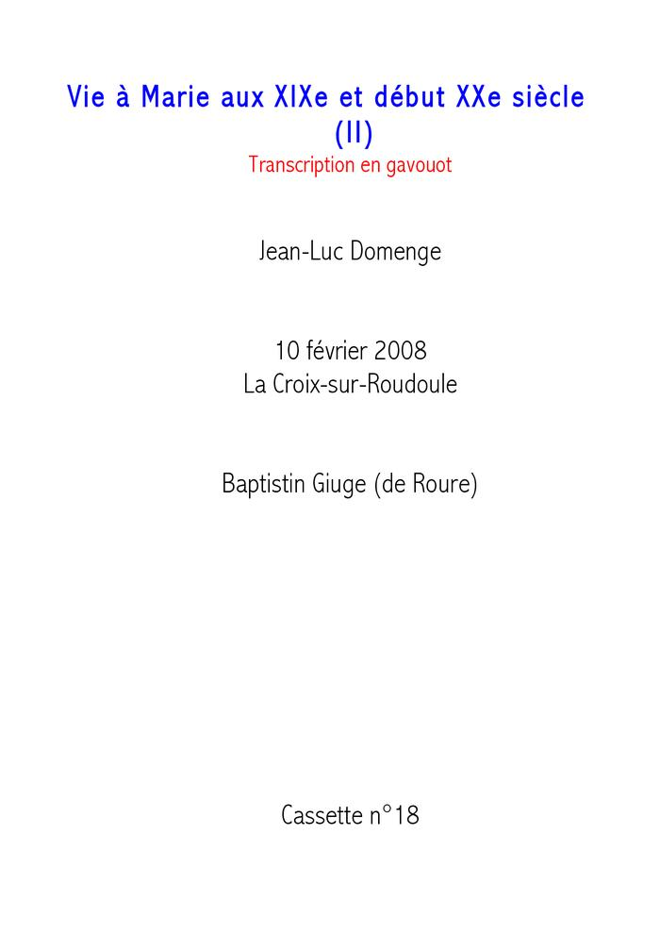
Vie traditionnelle à Marie au XIXe et début du XXe siècle (II) - TRANSCRIPTION de la cassette n° 51 (partie 1 et 2) (06080-AN-100015)
TRANSCRIPTION du texte en gavouot de la cassette n°51
Cote archives du document 49 AV 0051 (Jean-Luc Domenge)
Informateurs:Mr et Mme Giuge Baptistin
face A: AD006_049AV0051_0001.mp3 (séquences 1 à 12)
face B: AD006_049AV0051_0001.mp3 (séquences 13 à 20)
Cassette 51. [49 AV 0051]
Partie 1: 049AV0051_0001
pp. 1 à 12
Séquence 1. Fêtes pascales - les instruments de la semaine sainte
Séquence 2. Les fêtes à Marie - le festin - le bal
Séquence 3. les foires - Saint-Sauveur
Séquence 4. le festin - tirage du foulard de la Madone
Séquence 5. le conseil de fabrique
Séquence 6. les villages de la Tinée
Séquence 7. le pain
Séquence 8. l'évacuation de 1940 - de Roure à Barrême
Séquence 9. planter et danser le Mai
Séquence 10. le grand-père Sauveur Giuge (né en 1884) - l'origine des Giuge - Mollières
Séquence 11. l'élevage des abeilles - le miel - la cire
Partie 2: 049AV0051_0002
pp. 13 à 19
Séquence 12. l'élevage des abeilles (fin)
Séquence 13. le mariage - la dispense - la dot
Séquence 14. la vacherie - la fruitière de Marie
Séquence 15. le fruitier ou fromager
Séquence 16. faire le fromage, la brousse, le brous, le ceiras
Séquence 17. partager le fromage

